Slide 1

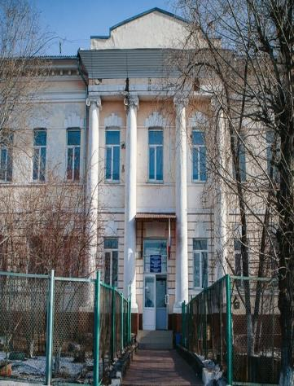
Муниципальное бюджетное общеобразовательное учреждение « Средняя общеобразовательная школа №18»
Телефон :36-48-08,36-48-07
Адрес сайта:
shs_chit_18.chita.zabedu.ru
Электронная почта chitaschool18@mail.ru
Год основания:06.12.1903
Чита, улица Декабристов,12

Slide 2

Администрация школы :
Директор школы
- Наседкина Елена Сергеевна
Заместитель директора по учебно-
воспитательной работе
-Коровина Людмила Валентиновна
Заместитель директора по воспитательной работе
-Новикова Виктория Юрьевна

Slide 3
Быть готовым к школе – не значит уметь читать, писать и считать.
Быть готовым к школе – значит всему этому научиться.

Slide 4
Педагогический коллектив.
Высшую категорию имеют- 5 педагогов,
-первую – 7 учителей,
-соответствуют занимаемой должности- 20

Slide 5
Школьная столовая
Питание учащихся в столовой МБОУ «Средняя общеобразовательная школа №18»
в 2020-2021 учебном году осуществляет ИП Котельникова Ирина Алексеевна
Посадочные места– Согласно требованиям СанПиН в столовой 50 посадочных мест
Стоимость блюд - стоимость блюд на I четверть в соответствии с 10-ти дневным меню составляет:
завтрак- 70 р.
обед – 120 р.
за счет средств федеральной субсидии для 1 - 4 классов - 82,20 р.
за счет бюджетных средств для 5 - 11 классов – 49,28 р.

Slide 6
План комплектования на 2021-2022 уч.год
- В новом учебном году мы планируем принять в нашу дружную семью 75 учеников

Slide 7




Детское объединение «Планета Детства»
Наша песня:
Ты, да я, да мы с тобой!
Ты, да я, да мы с тобой!
хорошо когда на свете есть друзья.
Если б жили все в одиночку,
То уже давно на кусочки
Развалилась бы, наверное, земля.
Ты, да я, да мы с тобой!
Ты, да я, да мы с тобой!
Землю обойдем, потом махнём на Марс.
Может, у оранжевой речки
Там уже грустят человечки
От того, что слишком долго нету нас.
Ты, да я, да мы с тобой!
Ты, да я, да мы с тобой!
Нас не разлучит ничто и никогда.
Даже если мы расстаёмся,
Дружба всё равно остаётся,
Дружба остаётся с нами навсегда.
Ты, да я, да мы с тобой,
Ты, да я, да мы с тобой
Наш девиз:
Пусть с нашей
Маленькой Планеты
летит добро
по всему свету.
Наша символика:
«Планета детства» имеет эмблему, флаг, галстук.
Флаг представляет собой полотнище сине-зеленого цвета, символизирует процветание планеты.
Галстук также сине-зеленого цвета.
Эмблемой объединения является изображение цветка как символа роста, жизни. Его сердцевина – земной шар (планета) с тремя лепестками, символизирующими три возрастные группы в составе объединения.
Желтый лепесток – символ тепла, радости и света,
Красный лепесток – положительной энергии,
Синий лепесток – чистоты, мира.

Slide 8
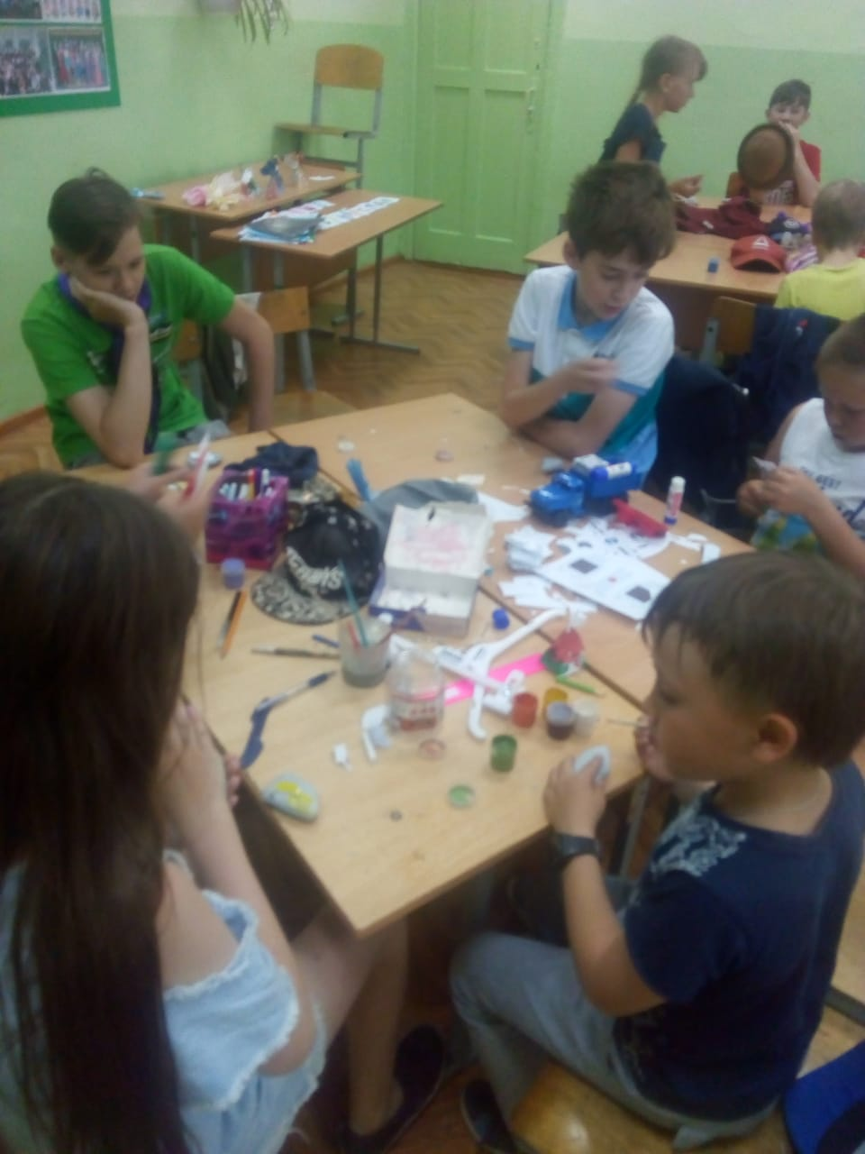
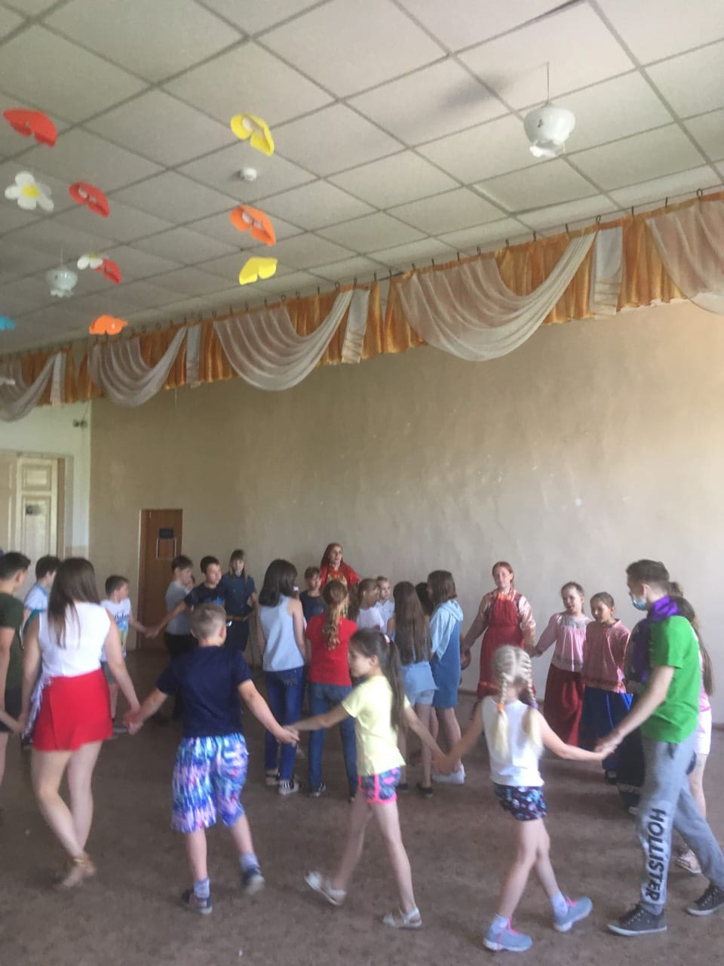
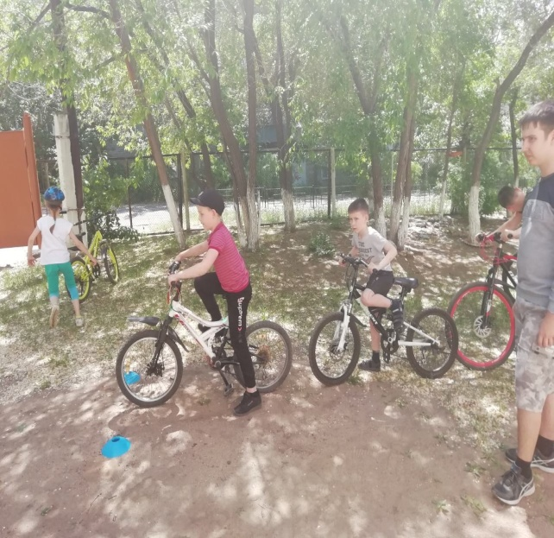
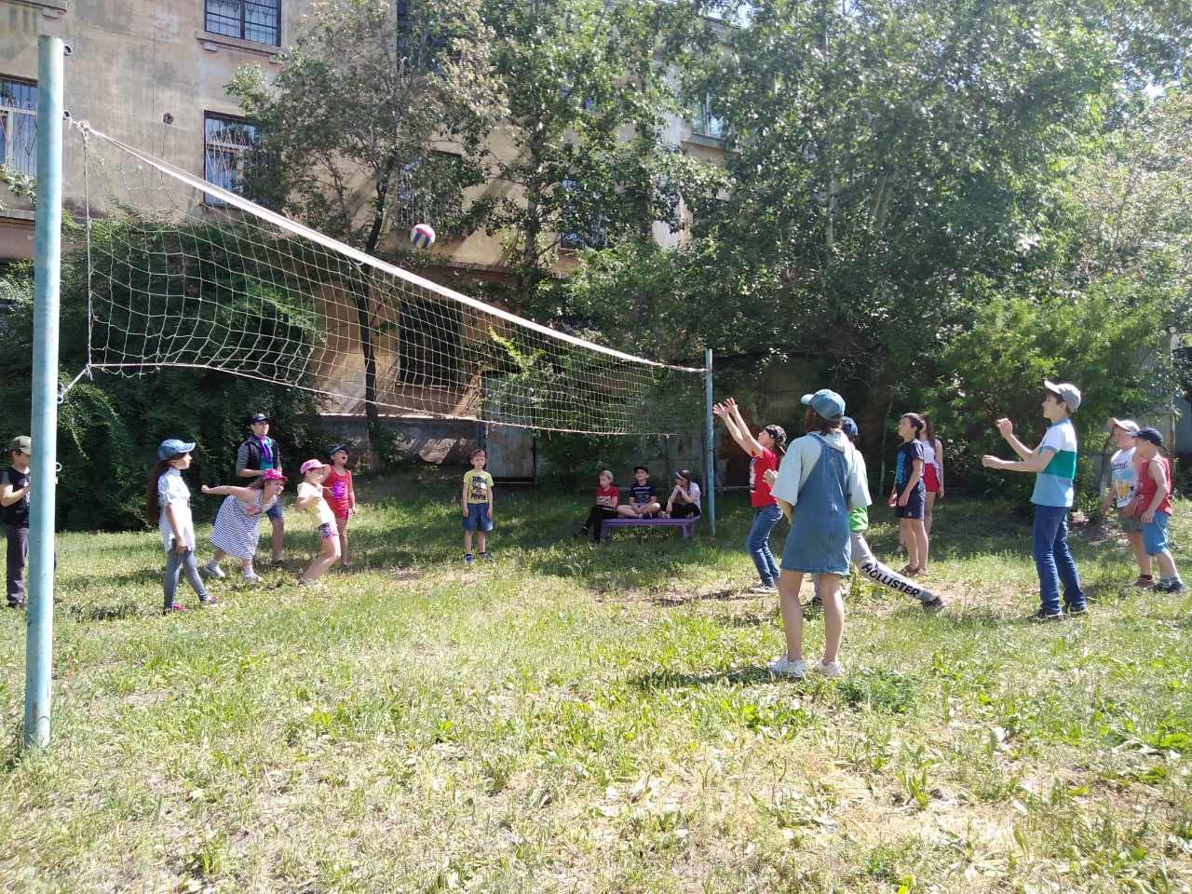
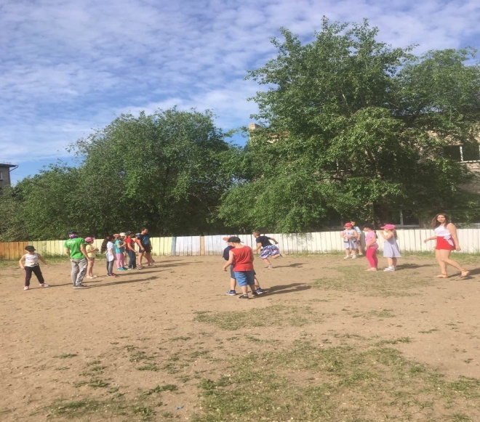
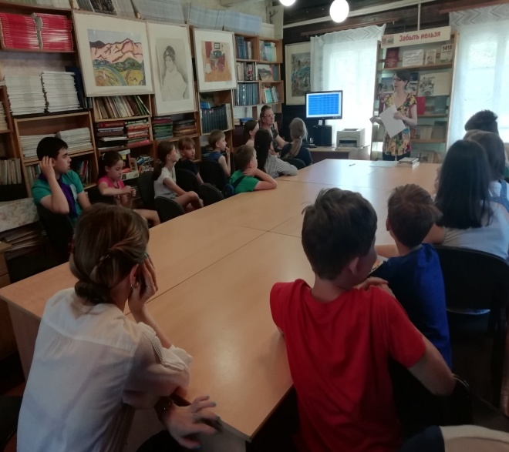
Летний пришкольный лагерь
«Радуга»

Slide 9
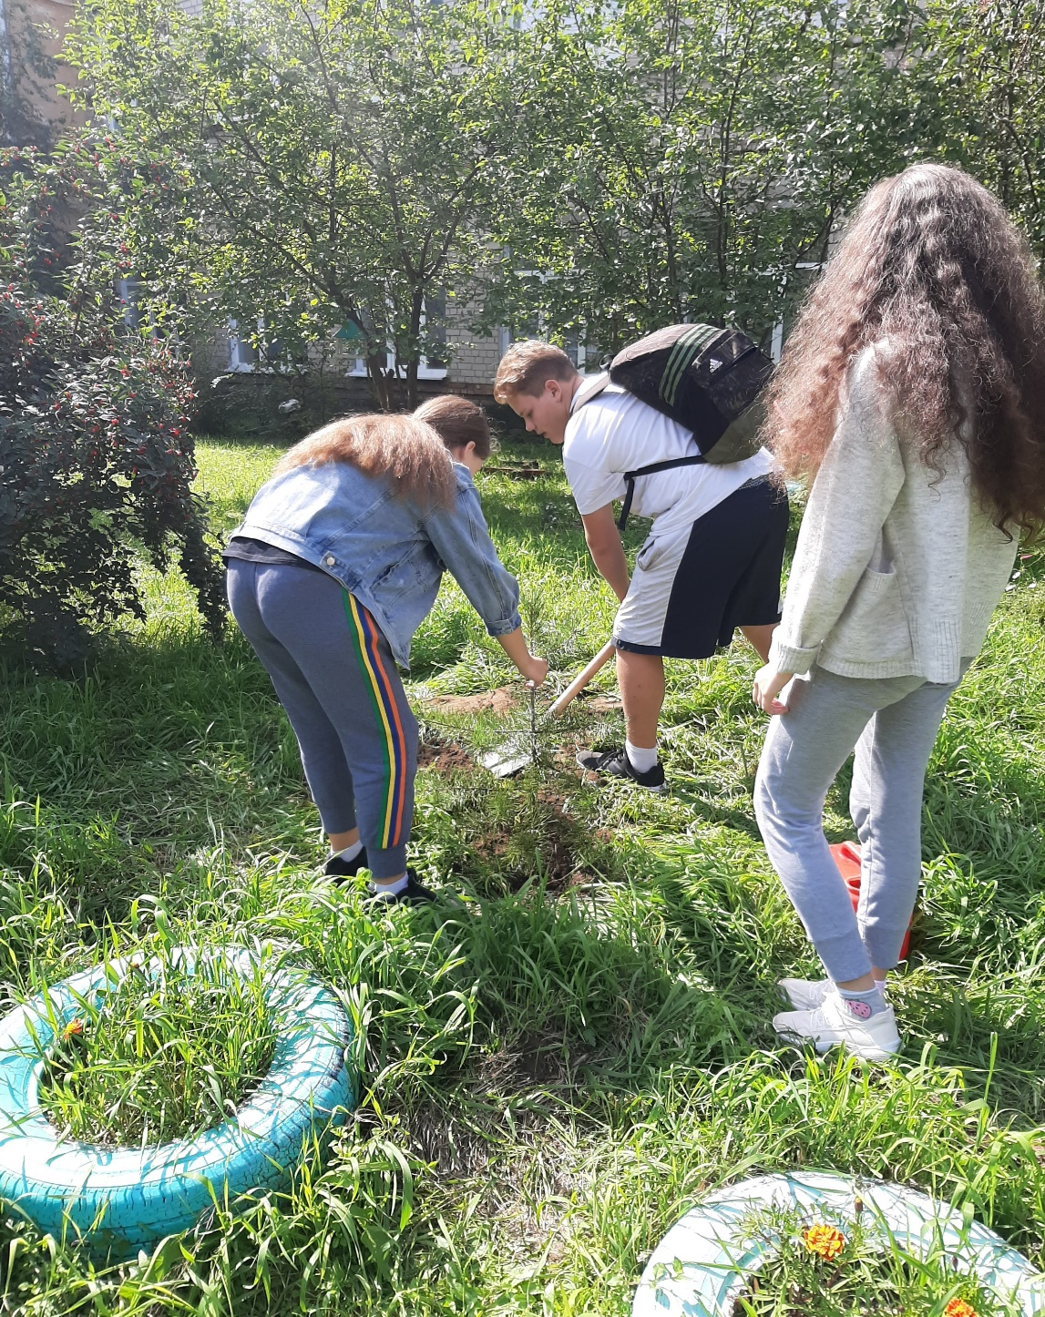
В свободное время занимаемся озеленением пришкольной территории

Slide 10
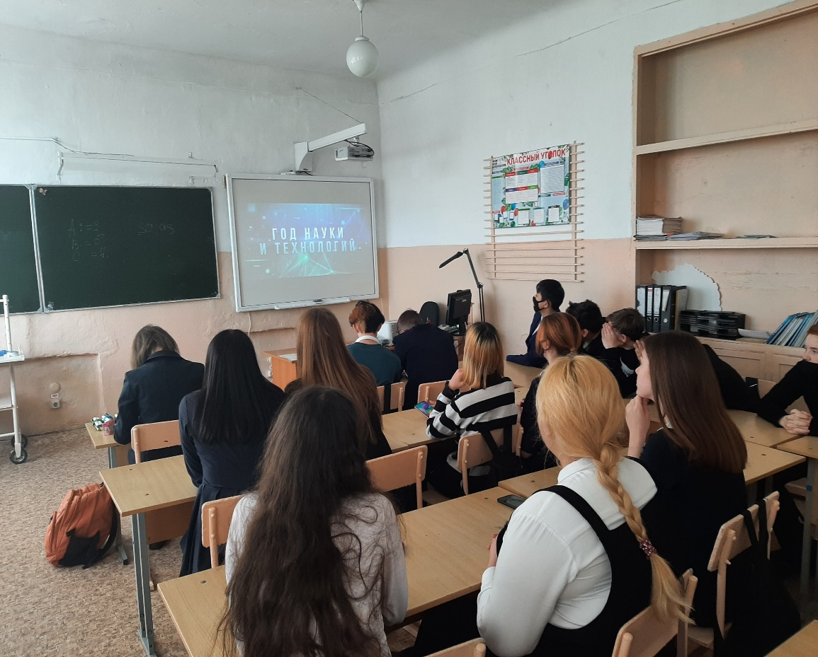
В школе родной
Знания Свет Торжествует!
Мощность накала
Феерией красок горит!
Знания Свет
Льется, играет, ликует!
Блеском звенящим
Зовет, увлекает, пленит!

Slide 11
Жизнь школы – наша жизнь
Выбирая нашу школу, вы выбираете крепкие знания, достойное воспитание и здоровье вашего ребенка!
Дети – это мира нежные загадки, и в самих загадках кроется ответ
М. Цветаева

Slide 12
Уважаемые родители будущих первоклассников, с нетерпением ждем вас в нашей школе .
МБОУ «СОШ №18».

Slide 13

Спасибо за внимание!

